Slide 1
第二讲 中国古代文明的初步发展——
秦汉、魏晋时期

Slide 2
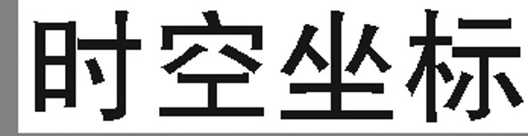
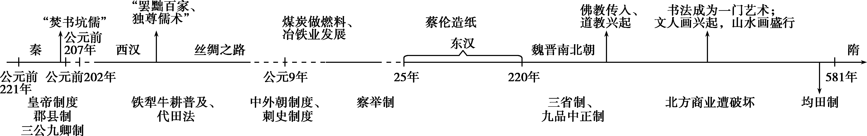

Slide 3
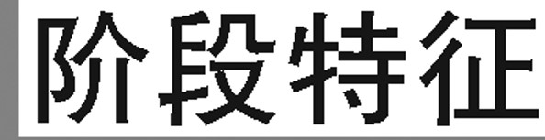
一、秦汉时期
秦汉是中国历史上第一个封建大一统的时代，也是统一的多民族国家的奠基时期。这一时期，封建专制主义中央集权制度基本形成，农耕经济进一步发展，儒家思想开始被确立为封建正统思想。
政治 | 经济 | 文化
（1）秦朝：完成国家统一，首创皇帝制度、三公九卿制，推广_______，初步建立起专制主义中央集权制度 （2）汉朝：汉初实行_________，引发“七国之乱”，汉武帝颁布 “________ ”，建立“中朝”，实行察举制 | （1）农业：发明犁壁、耦犁，修建漕渠、白渠、坎儿井，王景治理黄河 （2）手工业：丝织业发达，丝绸之路开通；开始用煤炭做燃料；东汉烧出成熟的青瓷 （3）商业：秦统一货币、度量衡；汉武帝推行盐铁官营等抑商政策，打击富商大贾，强化国家对经济的控制 | （1）思想：秦朝用法家思想治国，“焚书坑儒”；汉初采用黄老之学，无为而治；汉武帝时“_____________________”，儒学开始成为正统思想 （2）科技文艺：以医学、数学和造纸术为代表的科技得到发展；汉赋成为主要文学体裁
郡县制
罢黜百家，独尊儒术
郡国并行制
推恩令

Slide 4
二、魏晋南北朝时期
封建国家处于分裂状态，中央集权遭到严重削弱，北方出现民族交融的趋势，江南经济得到开发。
政治 | 经济 | 文化
（1）南北对峙，政局动荡不安，战乱频仍，但分裂中孕育着统一 （2）选官制度：___________ （3）北魏孝文帝改革，促进了北方民族交融 | （1）农业：三国时期发明翻车，江南经济得到开发，北魏推行均田制 （2）手工业：南北朝时期发明灌钢法，烧制出白瓷 | （1）思想：佛教、道教传播，儒学正统地位受到冲击 （2）文学艺术：书法真正成为一门艺术，王羲之被称为“书圣” （3）科技：祖冲之与圆周率；贾思勰与《齐民要术》
九品中正制

Slide 5
核心提炼·归纳提升
一、秦汉时期（公元前221—220年）（封建制度的确立时期）
1.政治
（1）秦朝：公元前221年,秦始皇统一全国,确立___________的皇帝制度;中央实行三公九卿制;地方推行郡县制,奠定了中国两千多年政治制度的基本格局。
（2）汉朝
①中央集权:汉初实行_____________,汉武帝颁布“推恩令”解决王国问题,设立刺史加强对地方的监督。
②加强皇权:汉承秦制,并发展形成_________制度。
③选官制度:实行自下而上的_________,孝廉成为士大夫做官的主要途径。
皇权至上
郡国并行制
中外朝
察举制

Slide 6
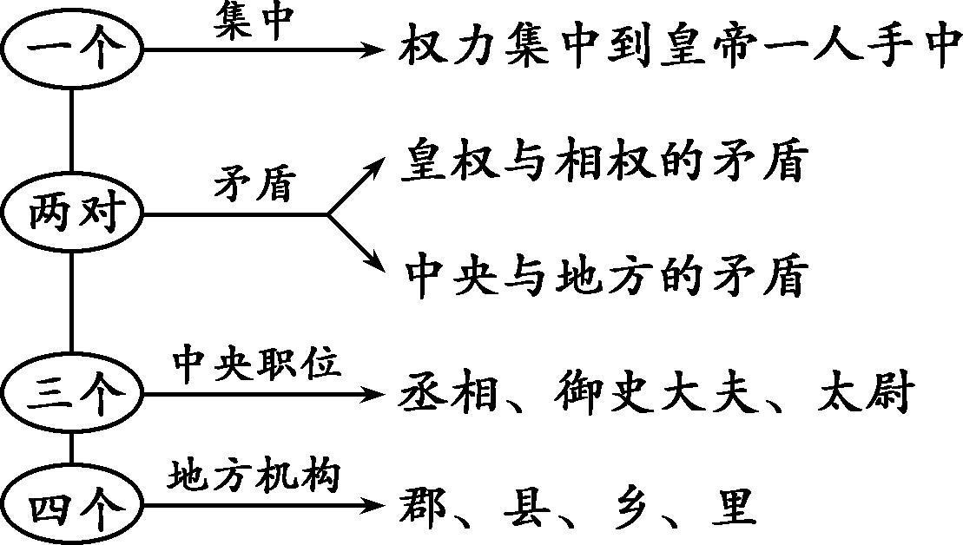
构图解史：理解秦朝君主专制制度

Slide 7
深化理解：郡国并行的合理性
汉初的封国对于后世而言产生了王国问题，威胁中央集权，但其存在有一定的合理性：
（1）对于汉初形势而言，实行封国制度实现了利益分配，有利于巩固统治；
（2）诸吕之乱时，郡县虽服从中央却观望不定，而汉初封国下的刘姓诸王维护了刘氏统一政权。此外其有利于当时的经济恢复。
知识拓展:汉朝政治的独特之处
布衣将相 | 这既是对秦末农民起义结果的承认,也是削弱贵族势力的必然结果
重视母族亲属关系 | 西汉出现了吕后执政和窦太后专权,东汉更是出现了外戚干政局面,这些都是母族势力强大的表现
地方势力强大 | 汉初的王国问题,西汉末年及东汉豪强地主势力膨胀,成为威胁中央集权的主要力量
重视儒生 | 汉武帝“罢黜百家,独尊儒术”,儒士受到重用,几乎垄断汉代官僚体系

Slide 8
2.经济
（1）秦朝：统一货币、度量衡，建立以咸阳为中心的水陆交通网,有利于加强各地的经济交流;江南地区得到开发。
（2）汉朝
①农业:汉代牛耕逐渐普及,出现了二牛一人犁耕法、耧车和代田法;兴修水利工程。
②手工业:汉代开始用_______做燃料冶铁,出现水力鼓风装置——水排;丝绸远销欧洲;东汉烧出成熟的青瓷;出现工官匠户制度。
③商业:汉代进行集中贸易的“市”有专门的管理机构;开通“丝绸之路”,中外贸易发展起来;汉代大力推行重农抑商政策,推行___________制度。
煤炭
盐铁官营
3.文化
（1）秦朝：“焚书坑儒”,实行文化专制;统一文字，_______成为官方文字。
（2）汉朝
①思想:汉初奉行“无为而治”，汉武帝时期接受董仲舒“罢黜百家,独尊儒术”的建议,儒家思想逐渐成为中国传统文化的___________。
②科技:西汉前期,中国已经有了纸,东汉_______改进造纸术;数学、医学、农学等成就非凡。
③文学:_______体现了当时的文学成就和时代特征。
小篆
主流思想
蔡伦
汉赋

Slide 9
二、魏晋南北朝时期(220—589年)（承上启下）
1.政治
（1）形成尚书省、中书省、门下省三省体制的雏形。
（2）九品中正制使世家大族子弟依靠门第即可步入仕途,世家大族垄断仕途。
（3）北魏孝文帝通过改革,促进了北方少数民族的_________进程。
概念解释:门阀士族
门阀士族是以宗族为纽带所形成的封建贵族特权的集团。门阀士族萌发于两汉,形成发展于魏晋之际,鼎盛于东晋,南朝逐渐衰落。
（1）兴起原因
①历史根源:东汉以来豪强地主势力的发展。
②政治原因:魏晋政权的统治基础是士族,皇帝依赖于士族的支持。
③制度保障:九品中正制。
（2）特点
①政治上:按门第高低分享特权,世代担任重要职位。
②经济上:士族占有大量土地和劳动力,建立起自给自足的庄园经济。
③社会生活上:不与庶族通婚,甚至坐不同席。
④文化上:崇尚清谈。
封建化

Slide 10
教材补遗:五胡内迁
东汉末年起，中原黄河流域政局动荡，北方草原游牧民族匈奴、鲜卑、羯、氐、羌等内迁至黄河流域，纷纷建立政权，形成十六国以及北朝，他们与汉族之间杂居、斗争、交融。北魏孝文帝改革进一步促进了这种交融趋势，统一多民族国家得以发展，为隋唐的统一奠定了基础。
2.经济
（1）农业:北魏实行_________,政府把掌握的土地分给农民,受田的农民必须交租、调和服兵役、徭役；士族庄园经济和___________占重要地位。
（2）手工业:出现灌钢法,北朝烧出成熟的白瓷。
（3）商业:商品经济总体水平较低,北方商业一度遭到严重破坏。
3.思想文化
（1）思想:佛教在西汉末年传入我国,东汉时道教兴起,魏晋南北朝时期佛、道盛行,冲击了传统儒学,使儒学面临危机。
（2）农学:_______________是我国现存最早、最完整、最系统的古代农业科学著作。
（3）书法和绘画艺术:中国书法艺术在魏晋时期开始进入自觉阶段;东晋王羲之被称为“书圣”;顾恺之的绘画理论和作品成就突出。
均田制
寺院经济
《齐民要术》

Slide 11
通史关联
秦汉、魏晋时期是封建社会发展时期，政治、经济、思想文化形成一个整体，体现着当时的时代特征。秦汉时期是大一统时期，这一时期中央集权制度建立，封建经济发展，主流思想确立，文化领域也展现秦汉人奋发向上的气势，统一多民族国家形成；南北朝时期国家分裂动荡，民族交融，儒学受到冲击和挑战，江南经济发展，南北经济差距缩小，这些又为新的统一提供了条件，承上启下。

Slide 12

考点一 君主专制中央集权制度的确立和发展
典例1 [2021湖南,2,3分] 汉初，丞相陈平、太尉周勃与宗室大臣平定“诸吕之乱”后，商议新帝人选，经再三讨论，认为代王刘恒在高祖刘邦在世诸子中，“最长，仁孝宽厚，太后家薄氏谨良”，决定迎立刘恒为帝，是为汉文帝。这一做法 ( )
A.反映嫡长子继承制得到执行 B.旨在预防外戚干政的重演
C.推动仁孝成为选帝主要标准 D.表明相权对皇权构成威胁
B
主干必备 | 汉代的政治制度的发展
读题关键 | 本题的关键信息是“平定‘诸吕之乱’后”这一时间信息以及选定皇位继承人的信息
思维引领 | 首先根据材料的信息是在平定“诸吕之乱”后，商议新帝人选，明确背景，在此基础上，分析皇位继承人的标准“最长，仁孝宽厚，太后家薄氏谨良”，由此判定这一做法旨在预防外戚干政的重演
素养立意 | 通过对关键信息的提取，明确材料的指向，对材料内容做出解释进而培养历史解释的素养

Slide 13
变式1.汉初，丞相陈平、太尉周勃与宗室大臣平定“诸吕之乱”后，商议新帝人选，经再三讨论，认为代王刘恒在高祖刘邦在世诸子中，“最长，仁孝宽厚，太后家薄氏谨良”，决定迎立刘恒为帝，是为汉文帝。这一做法客观上( )
A.明确了嫡长子继承制度 B.有利于盛世局面的出现
C.推动了选官标准的制定 D.消除了皇权的外在威胁
B
[解析] 根据材料信息可知，朝廷选拔“仁孝宽厚”的皇位继承人，这有利于西汉盛世局面出现，故本题选B项。

Slide 14
典例2 [2021山东，2，3分] 汉高祖时期，王国职官设置与朝廷基本一致。下表为此后西汉统治者对王国职官的调整概况，这些调整的出发点是（ ）
C
时期 | 调整概况
汉景帝时期 | 改丞相为相；裁撤御史大夫、廷尉等
汉武帝时期 | 郎中令减秩为千石；改太仆（秩两千石）为仆（秩千石）
汉成帝时期 | 裁撤内史；令相治民，与郡太守无异
A.精简地方行政机构 B.节约中央财政开支
C.维护国家政治统一 D.废除郡国并行体制
主干必备 | 中央集权的加强——汉代解决王国问题
读题关键 | 确定调整的内容：削减王国的官职、职权和地位；明确设问：“出发点”，强调主要目的。
思维引领 | 本题要透过现象认识本质。材料体现了从汉景帝到汉成帝，都在针对王国的官职、职权和地位进行削减这一现象，结合汉景帝时期发生的“七国之乱”以及汉武帝的“推恩令”等内容可知，其意在削弱王国力量，达到维护国家统一目的。
素养立意 | 通过表格史料让考生利用时空观对其做出准确的历史解释

Slide 15
变式2.汉高祖时期，王国职官设置与朝廷基本一致。下表为此后西汉统治者对王国职官的调整概况，据此可推知( )
B
时期 | 调整概况
汉景帝时期 | 改丞相为相；裁撤御史大夫、廷尉等
汉武帝时期 | 郎中令减秩为千石；改太仆（秩两千石）为仆（秩千石）
汉成帝时期 | 裁撤内史；令相治民，与郡太守无异
A.王国控制的区域日益扩大 B.诸侯王国与朝廷矛盾逐步解决
C.中央行政制度进行了调整 D.郡国并行制度逐渐得以完善
[解析] 王国控制的区域日益缩小，A项错误；材料体现了皇帝在逐步削弱王国力量，从而使王国与朝廷矛盾逐步解决，故B项正确，D项错误；材料体现的不是中央行政制度的变化，C项错误。

Slide 16

商周贵族政治与秦汉官僚政治的区别
时期 | 中央政治体制 | 地方政治体制 | 选官制度 | 政治特点
商周 | 家国一体,最高执政集团尚未实现权力的高度集中 | 内外服制度和分封制,地方有较强的独立性 | 世卿世禄制,中央官员职责分工不明确 | 以血缘宗法制为基础的奴隶制贵族政治
秦朝 | 以皇权为中心,实行专制主义中央集权制度。实行三公九卿制,皇帝集一切大权于一身 | 推行郡县制,按地域划分地方行政机构;官僚政治取代贵族政治 | 军功爵制，主要官吏由皇帝任免 | 以皇权为核心、以官僚制度为载体的中央集权的封建官僚政治
西汉 | 中外朝制,削弱相权 | 郡国并行制、“推恩令” | 察举制,孝廉成为士大夫做官的主要途径

Slide 17

1.[2021河北唐山高三二模] 中国古代文官章服采用飞鸟图形，不仅象征其文采，且寓示文官集团实为天子“羽翼”；武官章服图形使用走兽，不仅象征其勇猛，且寓示武官集团实为天子“爪牙”。中国古代章服的设计意在
( )
A.深化君臣一体的政治意识 B.强调等级鲜明的身份制度
C.规范文武官员着装行为 D.强化中央对地方的控制
A
[解析] 结合材料“寓示文官集团实为天子‘羽翼’”“寓示武官集团实为天子‘爪牙’”可知，古代皇帝通过官员服饰加强对官员的控制，旨在强化君臣一体的政治意识，A正确；B不是主要目的，排除；规范着装行为和题干内容无关，排除C；题干未涉及中央和地方的关系，排除D。

Slide 18
2.[2021辽宁抚顺高三一模] 汉武帝时期，分全国为十三州，各州设一刺史。西汉晚期，汉成帝改称刺史为州牧。东汉末年，汉灵帝提高州牧的地位，其地位仅次于九卿，掌管一州的军政大权，形成州郡县三级体制。这一措施( )
A.为后来分裂割据埋下隐患 B.有利于加强中央集权
C.扩大了汉朝统治范围 D.有利于提高地方行政效率
A
[解析] 根据材料“汉灵帝提高州牧的地位，其地位仅次于九卿，掌管一州的军政大权，形成州郡县三级体制”可知，刺史（州牧）的权力得到扩大，这对中央集权造成消极影响，为后来分裂割据埋下隐患，所以A正确；根据材料可知，地方权力的增强不利于加强中央集权，所以B错误；材料强调的是汉朝地方长官权力的扩大，而非“扩大了汉朝统治范围”，所以C错误；材料内容并不能体现地方行政效率的提高，所以D错误。

Slide 19
3.[2021黑龙江哈尔滨高三模拟] 220年，魏王曹丕推行九品中正制。在各州、郡设置大中正、中正，由本籍在中央任高官的人担任，中正根据家世、道德和才能评定州、郡士人的资品，写出评语，吏部据此考核授官。据此可知，中正设置意在( )
A.确定人才标准 B.选拔有用之才 C.加强中央集权 D.稳定社会秩序
C
[解析] 材料“中正根据家世、道德和才能评定州、郡士人的资品，写出评语，吏部据此考核授官”体现的是中央掌握着官员的选拔权，是中央集权的表现之一，C正确。

Slide 20
考点二 农耕经济的发展
典例1 [2021全国乙卷，25，4分]
西汉末、东汉中期部分地区民户数量表 单位：户
郡名 | 西汉末 | 东汉中期
代郡（今河北、山西间） | 56 771 | 20 123
太原（今属山西） | 169 863 | 30 902
南阳（今河南南部及湖北、陕西部分地区） | 359 316 | 528 551
汝南（今河南东南、安徽西北） | 461 587 | 404 448
豫章（今属江西） | 67 462 | 406 496
零陵（今湖南、广西间） | 21 092 | 212 284
据上表可知，在此期间( )
A.长江以南经济发展加速 B.豪强大族势力没落
C.南北经济的不平衡加剧 D.个体农耕经济衰退
A

Slide 21
变式1.下表反映了北宋时期南北方进士所占比例的情况，这一现象( )
时间（年） | 960—997 | 998—1020 | 1021—1063 | 1064—1085 | 1086—1100 | 1101—1127
北方占比 | 38.42% | 18.63% | 12.49% | 6.61% | 5.17% | 2.86%
南方占比 | 61.58% | 81.37% | 87.51% | 93.39% | 94.83% | 97.14%
D
A.说明南方士族力量强大 B.反映南北分卷有利于南方
C.不利于社会阶层的流动 D.源于南方经济文化的发展
[解析] 从北宋时期南北方进士所占比例的情况可以看出，南方进士占比高于北方进士占比，这主要是受到经济重心不断南移的影响，故D项正确；进士主要与科举制有关，与士族的强大无关，排除A项；材料没有体现南北分卷，排除B项；材料只涉及南北方进士的占比问题，而科举制本身是有利于社会阶层的流动的，排除C项。

Slide 22
典例2 （2018课标Ⅱ，25，4分）西汉文景时期，粮食增产，粮价极低，国家收取的实物田租很少甚至免除，但百姓必须把粮食换成钱币，缴纳较高税额的人头税。富商大贾趁机操纵物价，放高利贷，加剧了土地兼并、农户流亡。这反映出当时( )
A.重农抑商政策未能实行 B.自耕农经济发展受阻
C.粮价低抑制了生产热情 D.富商大贾操纵税收
B
主干必备 | 汉代的赋税
读题关键 | 材料中的关键信息是“缴纳较高税额的人头税”“土地兼并、农户流亡”
思维引领 | 通过分析材料中的关键信息，可知富商大贾趁机操纵物价，导致“加剧了土地兼并、农户流亡”的现象，由此推导出自耕农经济发展受阻
素养立意 | 通过分析西汉的赋税信息，推导出西汉时期自耕农经济发展受阻，培养历史解释的能力

Slide 23
变式2.西汉文景时期，粮食增产，粮价极低，国家收取的实物田租很少甚至免除，但百姓必须把粮食换成钱币，缴纳较高税额的人头税。富商大贾趁机操纵物价，放高利贷，加剧了土地兼并、农户流亡。这一现象客观上导致( )
A.赋税征收渐趋公平合理 B.地主对农民人身控制加强
C.重农抑商政策彻底破产 D.商品交换活动日益常态化
B
[解析] 材料主要反映的是西汉农民需要“缴纳较高税额的人头税”“加剧了土地兼并、农户流亡”等信息，这在客观上导致农民不得不依附于地主，即地主对农民人身控制加强，故本题选B项；材料中“缴纳较高税额的人头税”，这对于无地和少地的农民来讲，不能说赋税征收渐趋公平合理，故排除A项；材料的主旨不涉及重农抑商政策破产问题，故排除C项；从材料看不出商品交换活动日益常态化，故排除D项。

Slide 24
知识拓展:古代中国重农抑商政策的表现
（1）统治者反复强调农业为本，工商业为末，形成轻视商人的主流价值取向。
（2）在土地问题上，采取抑制兼并的政策，防止农民大量破产，稳固农业生产基础。
（3）强化户籍管理，限制人口流动。
（4）多方面限制商人和商业活动，通过国家立法、征收重税、国家垄断经营等方式打击商人。

Slide 25
一、东汉豪强地主的田庄经济
1.形成原因
（1）累世公卿的豪族,把持着东汉从中央到地方的政权。
（2）追随光武帝的开国功臣,既是朝廷新贵,又是地方豪强。
（3）土地兼并现象严重,豪强地主占有大量田地和人口。
2.特点
（1）它是一种政治和经济结合的社会基层单位。
（2）田庄的内部是自给自足的自然经济。
（3）田庄里,地主和劳动者聚族而居,带着深厚的宗法色彩。劳动者被称为“徒附”“宾客”,农民对地主的人身依附关系比西汉时期有所加强。
（4）田庄还拥有私家武装——“部曲”“家兵”,是维护豪强地主统治的武装力量,在一定条件下,又可能转化为武装割据的力量。
3.影响
（1）豪强地主是东汉政权的统治基础。
（2）田庄经济容易形成地方割据势力,是东汉末年封建国家分裂的社会根源。
（3）田庄经济使政治更加黑暗,统治日趋腐朽,阶级矛盾日益尖锐。

Slide 26
二、魏晋南北朝时期的民族大交融与江南经济发展
1.民族大交融
背景 | 国家分裂，政局动荡
表现 | （1）少数民族学习汉族的农耕文明（政治、经济、文化和社会生活） （2）汉族也学习少数民族的物质、精神文化
影响 | 促进了少数民族的封建化，丰富了中华文化和民族气质，为新的统一奠定基础
2.江南经济发展
原因 | 北方动荡，北民南迁；南方相对稳定；南方统治者安顿流民；与当地的民族交融；自然环境优越
表现 | 劳动力增加，技术进步，农耕面积扩大，产量提高，种类增多
影响 | （1）提升了江南经济的地位，南北差距缩小，改变着原有经济格局 （2）加强了南北经济的联系，为新的统一奠定基础 （3）对当地自然环境造成破坏

Slide 27
1.[2021河北石家庄高三模拟] 据樊树志《国史十六讲》记载，东汉政府在全国重要冶铁工业区设铁官57处，其分布如下表所示。据此可知东汉时期( )
D
冶铁工业区 | 山东 | 河南、江苏、河北 | 四川 | 山西、陕西 | 云南、甘肃 | 其他
铁官数目 | 12处 | 各7处 | 6处 | 各5处 | 各2处 | 4处
A.手工业技术进一步发展 B.冶铁业分布呈现出均衡性特征
C.经济重心出现南移趋势 D.经济发展状况影响手工业布局
[解析] 根据表中铁官分布的数据可知，东汉时期，全国重要冶铁工业区主要集中在黄河中下游地区，即主要分布在汉代的经济发达地区，由此可知经济发展影响手工业布局，故D项正确；材料中无法体现手工业的技术水平发展，故A项错误；由材料的数据可知冶铁业的分布不均衡，故B项错误；东汉时期经济重心没有出现南移趋势，故C项错误。

Slide 28
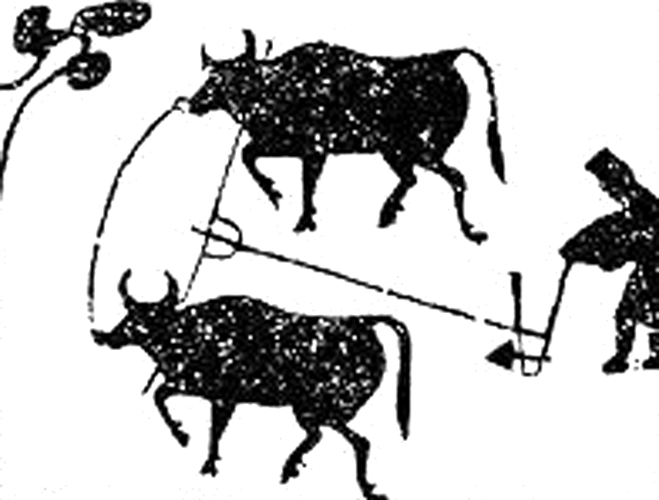
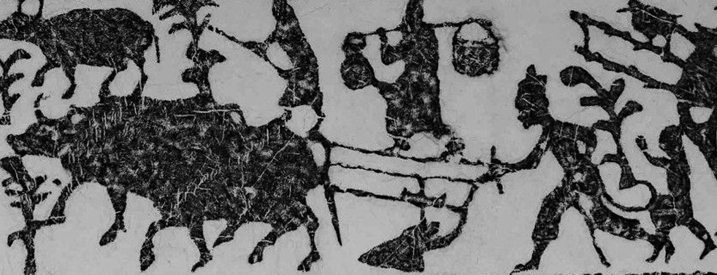
2.[2021安徽安庆高三三模] 图1、图2是中国不同地区出土的汉代画像石（砖）的拓片。这些拓片反映出汉代( )
A
图1 陕西省榆林市博物馆
藏东汉牛耕画像石拓片（局部）
图2 四川出土的汉代二牛
犁田画像砖拓片（局部）
A.农业生产力有所发展 B.我国耕犁技术已经成熟
C.陕川地区开始使用铁犁牛耕 D.男耕女织是主要的生产方式
[解析] 通过观察图1、图2，结合所学知识可知，汉代画像石（砖）的拓片描绘的内容说明四川、陕西在当时农业生产中出现了“二牛一人犁耕”法，反映出汉代农业生产力都有所发展，A项正确；标志着古代中国耕犁技术成熟的是唐代曲辕犁的发明，B项错误；仅有两幅汉代铁犁牛耕画像不能说明陕西、四川是在汉
代“开始”使用铁犁牛耕的，C项错误；材料不能说明男耕女织是主要的生产方
式，D项错误。

Slide 29
3.[2021广东广州高三模拟] 南朝时期，“江南之为国，盛矣！……地广野丰，民勤本业，一岁或稔，则数郡忘饥。……膏腴上地，亩直一金”。江南农业经济在这一时期有了空前发展，其主要原因是( )
A.经济重心南移至苏湖地区 B.北人避乱南迁,开发江南
C.南方使用先进的犁耕技术 D.趋利思想带动商业发展
B
[解析] 结合所学可知，魏晋南北朝时期，北方长期战乱，使得北方人口南迁，为江南地区带去了大量的劳动力和先进的技术，推动了江南地区的开发，故B项正确。

Slide 30
考点三 封建社会主流思想的确立与发展
典例1 （2019课标Ⅱ，25,4分）西汉初期,道家学说兼采阴阳、儒、墨、名、法各家学说的精髓;后来董仲舒的儒家学说也吸收阴阳五行、法、道等各种思想。促成当时学术思想上呈现这种特征的主要因素是( )
A.王国势力强大 B.百家争鸣局面的延续
C.现实统治需要 D.兼收并蓄的文化政策
C
主干必备 | 汉代的统治思想
读题关键 | 本题的关键信息是西汉初期的道家、汉武帝时期的儒家广泛吸收各家思想
思维引领 | 本题可从设问入手，设问是“促成当时学术思想上呈现这种特征的主要因素”，结合所学知识可知，汉初社会经济凋敝，实行道家的无为而治，发展社会经济；汉武帝为加强大一统，推行儒家思想。出于现实统治的需要，出现了西汉初期到后来学术思想的变化
素养立意 | 通过分析汉代的统治思想的信息，推导出西汉时期思想发展和现实统治需要的关系，培养考生历史解释的能力

Slide 31
变式1.西汉初期，道家学说兼采阴阳、儒、墨、名、法各家学说的精髓；后来董仲舒的儒家学说也吸收阴阳五行、法、道等各种思想。这一现象表明汉代( )
A.儒家正统地位得到巩固 B.延续了“百家争鸣”的活跃局面
C.各家思想不断融合互鉴 D.实施了兼收并蓄的文化政策
C
[解析] 西汉初年，国力贫弱，统治者吸取秦亡教训，实行休养生息政策，兼采阴阳、儒、墨、名、法各家学说精髓的道家思想适应了统治的需要；到汉武帝时期，倡导“无为而治”的黄老之学不利于加强中央集权，董仲舒把阴阳五行家、法家、道家的一些思想糅合到儒家思想中，加以改造，形成了新儒学，适应了汉武帝加强中央集权的需要。据此可知C项符合题意。

Slide 32
知识归纳:汉代董仲舒新儒学的特点
（1）从思想内涵看，融儒家、阴阳家、黄老之学和法家思想为一体。
（2）其核心是“天人感应”学说，强调王权的合理、合法性。
（3）以神权限制王权。
（4）以维护皇权的绝对性为最终目的，成为官方统治哲学。
（5）大一统思想有利于国家的统一，文化的“一统”是政治“一统”的思想基础。

Slide 33
典例2 （2020课标Ⅱ，24,4分）据史书记载，角抵（摔跤）“盖杂技乐也，巴俞（渝）戏、鱼龙蔓延（百戏节目）之属也”。秦二世曾在宫中欣赏。汉武帝在长安举行了两次大规模的角抵表演，长安百姓“三百里内皆观”，他也曾用角抵表演欢迎来长安的西域人。据此可知，当时角抵( )
A.促进了川剧艺术的发展 B.拥有广泛的社会影响
C.推动了丝路文化的交流 D.源于民间的劳作技能
B
主干必备 | 秦汉时期的文化
读题关键 | 本题的关键信息是“盖杂技乐也……（百戏节目）之属也”“宫中欣赏”“长安百姓‘三百里内皆观’”等
思维引领 | 通过材料中“盖杂技乐也……（百戏节目）之属也”可知角抵属于大众娱乐节目。结合这一关键信息可知，这一时期的角抵表演雅俗共赏，受到不同阶层的欣赏，进而推断出正确答案
素养立意 | 通过分析秦汉时期的文化的信息，分析秦汉时期的文化对当时产生的广泛的社会影响，培养考生历史解释的素养

Slide 34
变式2.角抵一词来源于“以角抵人”，是一种类似现在摔跤、相扑一类的两两较力的活动。《汉书》曾记载，公元前108年春，长安举行盛大角抵戏表演，引发了“三百里内皆观”的轰动效应。这折射出当时( )
A.恢宏磅礴的时代气魄 B.民众崇尚阳刚的风气
C.明礼修身的道德追求 D.雅致清淡的人生态度
B
[解析] 角抵本来是作战时争斗相搏的手段，后来演变为摔跤之类的两两较力的活动，角抵表演引发了“三百里内皆观”的轰动效应，说明人们对角抵活动的喜爱。角抵表现出尚武的精神，这折射出当时民众崇尚阳刚的风气，故选B；A是汉赋体现的特征，排除；C、D均与题意不符，故均排除。

Slide 35
一、汉代儒学对先秦儒学的继承与发展
1.继承与发展
（1）继承:汉代儒学继承了先秦儒学的“仁”“仁政”“礼”“为政以德”“民本”等思想。
（2）发展:汉代儒学增加了“天人感应”“君权神授”等理论,更加强调君权;增加了“大一统”“中央集权”思想,这些都符合汉武帝加强中央集权、君主专制的需要。汉代儒学兼收并蓄,融合道家、阴阳五行家、法家的一些思想,成为中国封建社会的正统思想。
2.两者区别:先秦儒学强调“教化”“个人思想修养”,而汉代儒学则逐渐官方化,成为官方哲学,是统治者进行统治的思想工具。

Slide 36
二、儒学独尊地位的确立对中国历史发展的深远影响
1.对汉代政治:有利于巩固中央集权的“大一统”局面,削弱和打击地方割据势力,稳定封建统治秩序。
2.对民族精神:思想统一于儒学,儒学塑造了中华民族的独特精神。这种民族精神是维护国家统一、阻止分裂的强大思想武器。
3.对学术文化:一方面结束了各派学术思想平等竞争的局面,对学术、思想的发展有钳制作用;另一方面,尊儒又提倡文化教育,提高了知识分子在社会上的地位和作用。
4.对主流思想:儒家思想成为历代统治者推崇的正统思想,逐渐成为两千多年来中国传统文化的主流。

Slide 37
1.[2021湖北武汉高三月考] 西汉惠帝二年（公元前193年），曹参继任相国。他挑选各郡国中那些质朴而不善言辞之人，任命为丞相属吏；对官吏中那些“言文刻深，欲务声名者，辄斥去之”。这反映了当时( )
A.“无为而治”的基本国策 B.儒家思想成为主流意识形态
C.君权与相权矛盾激化 D.中央对地方控制的加强
A
[解析] 结合所学知识可知，西汉初年，重用“质朴而不善言辞之人”，体现了黄老思想，反映了当时汉代吸取秦亡教训，强调与民休息，奉行“无为而治”的基本国策，A项正确；儒家思想成为主流意识形态是在汉武帝时期，B项错误；材料不能说明君权与相权矛盾激化，C项错误；中央对地方控制的加强在材料中没有体现，D项错误。

Slide 38
2.[2021湖南长沙高三三模] 下表所示的是不同学者对汉武帝独尊儒术的相关论述。据此能够得出的正向结论是，汉武帝独尊儒术( )
A
学者 | 观点
冯友兰 | 儒家六艺兼容并包，儒家独尊后，其他学说仍可在六艺的大帽子下，改头换面，保持存在
张玉书、杨晓青 | 长期的“清静无为”导致中央政府对部分农民失去控制的同时，—些皇室贵族、官员和大地主、大商人的势力膨胀，成为中央集权的潜在威胁
张宏斌 | 儒家最能代表全社会普遍认同的文化价值观念，以儒家为核心进行整合，建构新的民族意识理所当然
A.是历史形势使然 B.践行了传统民本思想
C.取决于君主喜好 D.推动了文化自由发展
[解析] 综合表中学者们的观点可知，汉武帝独尊儒术，一方面是基于汉初以来黄老思想造成的政治困境，另一方面是得益于儒学的兼容性性，这使得独尊儒术具有了历史必然性，故选A项；表中学者们的观点并未涉及传统民本思想，故排除B项；君主喜好是文化政策的影响因素，但不是决定因素，故排除C项；独尊儒术的政策使各家学说难以自由发展传播，故排除D项。

Slide 39
3.[2021广东汕头高三模拟] 三国时期蜀相诸葛亮在《出师表》中，感念先帝（刘备）知遇之恩而出师北伐，希望能恢复汉室。并向刘禅推荐“志虑忠纯”的郭攸之、费祎、董允等人，有问题要向他们“悉以咨之，然后施行”，还反复告诫刘禅要“亲贤臣，远小人”。对此理解最准确的是( )
A.谏议制度的进一步完善 B.儒家思想影响统治理念
C.反映了选官制度的缺陷 D.体现出了相权威胁皇权
B
[解析] 根据“亲贤臣，远小人”可得出这是儒家所倡导的信义和贤能的思想主张，反映出儒家思想影响统治理念，B正确；材料没有涉及谏议制度，排除A；材料没有体现选官制度，排除C；D不是材料的主旨，排除。

Slide 40

热点2 中国历史上的古代社会基层治理
热点解读 | 新农村建设;加强基层民主建设;现代户籍制度的变化
知识链接 | 中国古代的基层治理以户籍管理与基层组织构建为基础，两者既有区别又密切相关，户籍的制定与管理一般以基层组织为单位进行，既保证赋役征发，也维护社会稳定

Slide 41

一、户籍制度演变
1.含义：中国古代户籍制度是指中国封建社会对全国人口进行管理，并据此征调赋税、劳役和征集兵员以及区分人户职业和等级的重要制度。
2.演变
（1）战国时期：国家大规模编排民户，制定户籍。无论男女，都在政府的簿籍上登记。
（2）秦朝：户籍实行分类登记制度，除一般百姓的户籍外，还有宗亲贵族的宗室籍、官吏的宦籍、商贾的市籍等。
（3）汉朝：户籍上要登记姓名、性别、年龄、籍贯、身份、状貌等内容；政府定期进行人口调查。
（4）隋朝：制定“输籍之法”,重新核定户籍。
（5）唐朝：唐承隋制，管理更严。户籍三年一造；“括户”,即政府通过人口核查将逃避登记的人口搜查出来。
（6）宋朝：户籍分主户与客户。主户指拥有土地、缴纳赋税的税户,客户指没有土地的佃户。
（7）元朝：户口类型复杂,按职业划分，分为军户、民户、匠户、僧道户、儒户、灶户等，统称为“诸色户计”；一旦定籍,就得“各安生理”,世代相袭,不得变动 。
（8）明朝：继承了元朝以职业定户籍的做法，户籍分民籍、军籍、匠籍等。
（9）清朝：基本沿袭明制。

Slide 42
二、中国古代的基层组织形式
1.机构：县是最基层的行政机构,县下设乡和里。
2.官吏职责：乡设三老,掌教化；设啬夫,掌狱讼、收赋税；设游徼，掌捕盗。里设里正，乡里之外有亭,设亭长，负责传递政令和维护治安。
3.基层官吏产生方式：乡官、里正、亭长都由本地有产业、有德行的人担任。
4.发展
（1）唐朝：以百户为里,五里为乡，城内设坊，郊外设村，设里正、坊正、村正。
（2）明朝：实行里甲制，十户为一甲，一百一十户为一里，设甲长、里长。

Slide 43
三、中国古代的基层监督机制
1.秦汉时期：什伍组织,以五家为伍,十家为什,百家为里,互相监督。
2.唐朝：邻保制度,以四家为邻,五邻为保,彼此之间相互监督。
3.北宋：实施保甲制 。
4.明朝：推行十家牌法,要求十家总编为一牌,开列各户姓名,由十家轮流收掌,每日沿门按牌察看动静,发现有面生可疑之人,就向官府举报。
5.清初：实行里甲制,后改推行编制严密的保甲制。
（1）内容:从城市到乡村,以十户为牌,设牌长；十牌为甲，设甲长；十甲为保，设保长；每户给印牌一张，写明本户丁口、从业状况，户内外有人外出或有客来访都要注明；保长、甲长、牌长每天傍晚稽查各户有无异样。
（2）结果：兼具区划和户籍管理性质的乡里制与旨在维护社会治安的保甲制合一 。

Slide 44
四、中国古代乡村治理的主要特点
1.宗族势力强大，皇权与族权相结合。
2.忠孝治理乡村。
3.乡绅有限自治。

Slide 45

猜想1 户籍制度的影响
1.阅读下列材料，回答问题。
材料 大索貌阅是严密清查户口的一项措施。开皇五年（585年），隋文帝下令在全国各州县大索貌阅，核点户口。所谓“大索”，就是清点户口，并登记姓名、出生年月和相貌，目的在于搜括隐匿人口；所谓“貌阅”，则是将百姓与户籍上描述的外貌一一核对，目的在于责令官员当面检查年貌形状，以便查出那些已达成丁之岁而用诈老、诈小的办法逃避承担赋役的人，隋文帝还规定，凡出现户口不实的情况，地方官吏里正、保长、党长要被处以流刑。同时又规定，凡堂兄弟以下亲属同族而居的，必须分立户口。此次检查新增户口160多万，大大增加了国家的财政收入，壮大了隋朝国力。唐代继承隋法，把貌阅加以完善及制度化。
——摘编自朱绍侯、齐涛、王育济主编《中国古代史》
根据材料并结合所学知识，分析隋文帝推行大索貌阅所产生的影响。
[答案] 影响：有利于防止隐匿人口；有利于防止逃避赋役，增加国家的财政收入；为后世所继承并完善，对于现代社会管理仍有借鉴意义。

Slide 46
猜想2 古代中国基层治理的特点
1.阅读下列材料，回答问题。
材料 中国古代社会治理的关键在基层治理，从历史来看，中央与基层社会的关系，既非“皇权不下县”的“地方自治”，也非“溥天之下，莫非王土”的“集权控制”。古代行政权力致力于基层秩序的稳定以及赋税徭役的征收。家族宗族负责家族内部及家族之间民事纠纷的裁决、乡约教化、协助政府管理赋税徭役的征收事务、推进资助乡村公共事业、保卫乡里等。乡绅作为乡里的代表与官府沟通，官府批准的福利救济经费通常由士绅承担。很多地方，保甲职役是由宗族组织中的各姓氏或房支派轮流顶充，保甲与宗族是相互融合的。
——摘编自杨国安《“天高皇帝远”？古代基层社会如何治理》
根据材料并结合所学知识，概括中国古代基层治理的基本特点并分析其积极影响。
[答案] 特点：官民结合，家国同构；服务于专制集权；有一定的自治色彩；宗族家族具有管理职能；乡绅发挥重要作用。
影响：有利于巩固封建统治；有利于维系社会稳定；有利于保障小农经济的发展；有利于儒家思想的传播。

Slide 47
冲刺提分作业
13.[2021山东烟台高三二模] 阅读材料，回答问题。
材料一
表1 汉代疫灾次数年内分布对照表
季节 | 春 |  |  |  | 夏 |  |  |  | 秋 |  |  |  | 冬
月份 | 一 | 二 | 三 | 不详 | 四 | 五 | 六 | 不详 | 七 | 八 | 九 | 不详 | 十 | 十一 | 十二 | 不详
西汉 |  |  |  |  | 2 | 2 | 2 |  |  |  | 1 | 1 | 1
东汉 | 4 | 3 | 1 | 1 | 1 | 1 |  |  |  |  |  |  | 1 | 1 | 2
注：汉代采用阴历
表2 汉代各州疫灾次数统计表
 | 司隶 | 兖州 | 豫州 | 荆州 | 冀州 | 徐州 | 扬州 | 并州 | 凉州 | 益州 | 交州
总计 | 10 | 1 | 1 | 4 | 1 | 2 | 7 | 1 | 1 | 3 | 2
注：司隶州治所为洛阳县，辖境相当于今河北南部、河南北部、山西南部及陕西渭河平原；青州、幽州无疫灾记载
（1） 根据材料一，概括汉代疫灾分布的时空特点。（6分）
[答案] 特点：东汉多于西汉；多集中于春夏季节（或西汉集中于夏季，东汉集中于春季）；空间分布不均衡（或北方主要集中于京师周围，南方主要集中于扬州、荆州等地）。

Slide 48
材料二 公元125年冬天，洛阳爆发了大疫，朝廷在十二月的诏书中说是因为“阴阳不和”导致“疫疠为灾”。第二年即公元126年正月甲寅的诏中又说“奸慝缘间……上干和气，疫疠为灾”，企图以此达到消弭疫灾的目的。
——以上材料均摘编自袁祖亮主编《中国灾害通史·秦汉卷》
（2） 根据材料二，指出汉代疫灾应对思想的主要特点及影响。（6分）
[答案] 特点：天人感应（或顺天应人的弭灾思想）。
影响：这种救灾思想没有建立在科学观念之上，不利于迅速遏止疫灾，使救灾效果大打折扣；在一定程度上起了安抚人心、稳定社会秩序、抑制统治者暴政的作用。

Slide 49
14.[2021广东潮州高三二模] 阅读材料，完成下列要求。
材料 《中华文明史普及读本》丛书书名如下表所述。
[答案] 示例一
书名：《波峰与波谷：秦汉魏晋南北朝的政治文明》
阐述：波峰是指秦汉时期的政治。秦完成统一，虽二世而亡，但之后的两汉疆域得到拓展。汉朝对边疆加强了管理，维持了近四百年的稳定和统一。同时，秦朝以皇帝制度为核心，废除分封制，推广郡县制，设立三公九卿，建立一整套的官吏选拔、考核、监察制度，正式创立专制主义中央集权制。汉承秦制，不断加以完善。汉武帝创立中朝，削弱三公，加强皇权；实行“推恩令”，派遣刺史，加强对地方的管理；实行察举和征辟制，选拔大量德才兼备的人才，完善官僚制度。总之，秦汉的政治是中国古代专制主义中央集权制度的第一个高峰。波谷是指魏晋南北朝的政治。魏晋时期，国家分裂，战乱不断，人民流离失所。在政治制度上，门阀士族崛起，九品中正制强化了士族对权力的世袭支配，贵族政治回潮。儒学低落，玄学、佛教、道教在当时流行，在此背景下，君权的独尊和神圣被淡化。由此可见，魏晋时期，国家政治状况掉入低谷。
综上所述，《波峰与波谷：秦汉魏晋南北朝的政治文明》的书名非常准确地描述了秦汉魏晋南北朝时期的政治状况。
《从“协和万邦”到“海内一统”：先秦的政治文明》
《黄土与青铜：先秦的物质文明》
《奠基与经典：先秦的精神文明》
《波峰与波谷：秦汉魏晋南北朝的政治文明》
《恢宏与古朴：秦汉魏晋南北朝的物质文明》
《经世与玄思：秦汉魏晋南北朝的精神文明》
《创新与再造：隋唐至明中叶的政治文明》
《辉煌与成熟：隋唐至明中叶的物质文明》
《鼎盛与革新：隋唐至明中叶的精神文明》
《倾覆与再建：明中叶至辛亥革命的政治文明》
《传承与新变：明中叶至辛亥革命的物质文明》
《集成与转型：明中叶至辛亥革命的精神文明》
历史著作的书名往往可以勾勒出历史的发展面貌和基本线索。请在材料中任意选择一本著作，结合史实对其书名进行阐述。（要求：史论结合，阐述充分，逻辑清晰）（12分）

Slide 50
示例二
书名：《集成与转型：明中叶至辛亥革命的精神文明》
阐述：集成是指明清时期的文化总结。明清时期是中国封建社会的晚期，文化领域出现了诸多成就。思想上，基于对儒家思想的总结及反思，出现了黄宗羲、顾炎武等伟大思想家。他们反对君主专制，提倡“工商皆本”、经世致用。这既是对传统儒家民本思想的继承，也是对程朱理学的批判，对后世影响深远。在科技领域，出现了一大批总结性的科技巨著，如医药学著作《本草纲目》、农学著作《农政全书》等。文学艺术上，古典小说达到高峰。《红楼梦》等文学巨著问世，融各派所长的京剧产生。总之，明清时期的文化集往昔之大成，出现了文化的高潮。
转型主要是指鸦片战争至辛亥革命的思想变革。鸦片战争以后，西方列强不断侵略中国，在抗争过程中，中国以向西方学习为救亡图存之道。19世纪40年代，林则徐、魏源成为第一批开眼看世界的中国人，他们提出“师夷之长技以制夷”，学习西方的技术。19世纪60年代洋务派在此基础上提出“中体西用”，引领了洋务运动。19世纪90年代随着甲午战争的惨败，维新派打着传统思想的旗号，认为学习西方的君主立宪制度才是救亡之道。20世纪初民主革命思想进一步传播，推动了辛亥革命的爆发，终结了两千多年的封建帝制。由此可见，近代以来，中国思想经历了巨大的转型，传统思想越来越受质疑，而向西方学习成为主流，并推动了社会的转型。
综上所述，该书用集成来描述明清的文化，用转型来概括近代的思想状况符合时代特征。

